Slide 1
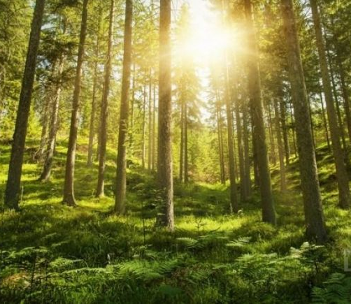

Slide 2
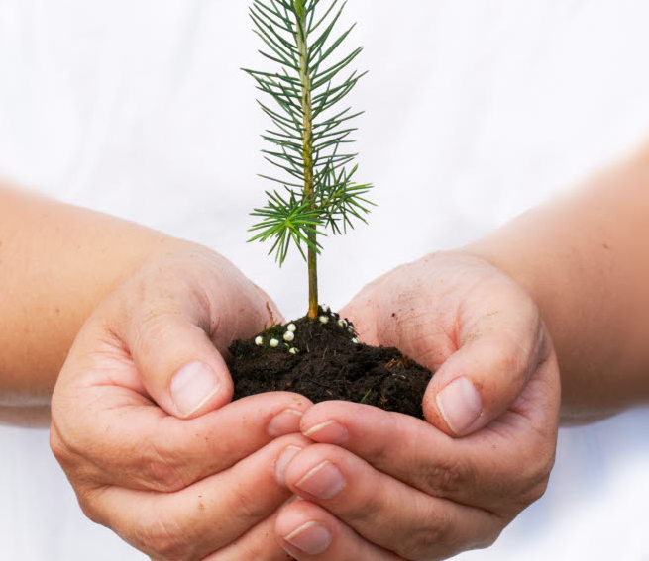
“Planteskuledrift – produkt, voks og moglegheiter.”

Slide 3
Beskrivelse av Norgesplanter AS
Aksjeselskap
Stiftet 01.01.2017
Eid av Skogselskapet i Buskerud og Telemark og Telemark Skogplanteskule AS med 50% hver
To avdelinger; Gvarv i Telemark og Hokksund i Buskerud
Fast ansatte 5 stk, sesong ansatte ca. 35 - 40 stk.
Produserer 10,0 millioner planter, voksa planter 2,0 millioner
Skal produsere 10 millioner (2020)
Målsetting på 15 millioner (2023-26)
Omsetning ca. 20 millioner kr.

Slide 4
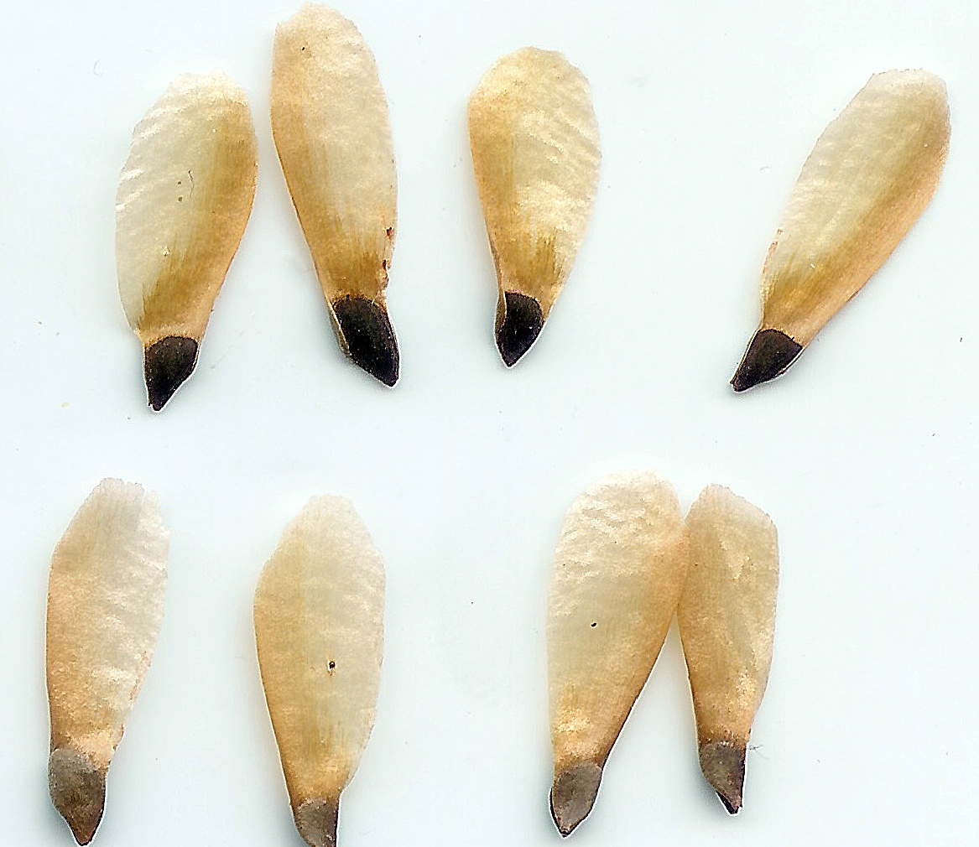
Steg 1
Frøene må såes i pottebrettene

Slide 5
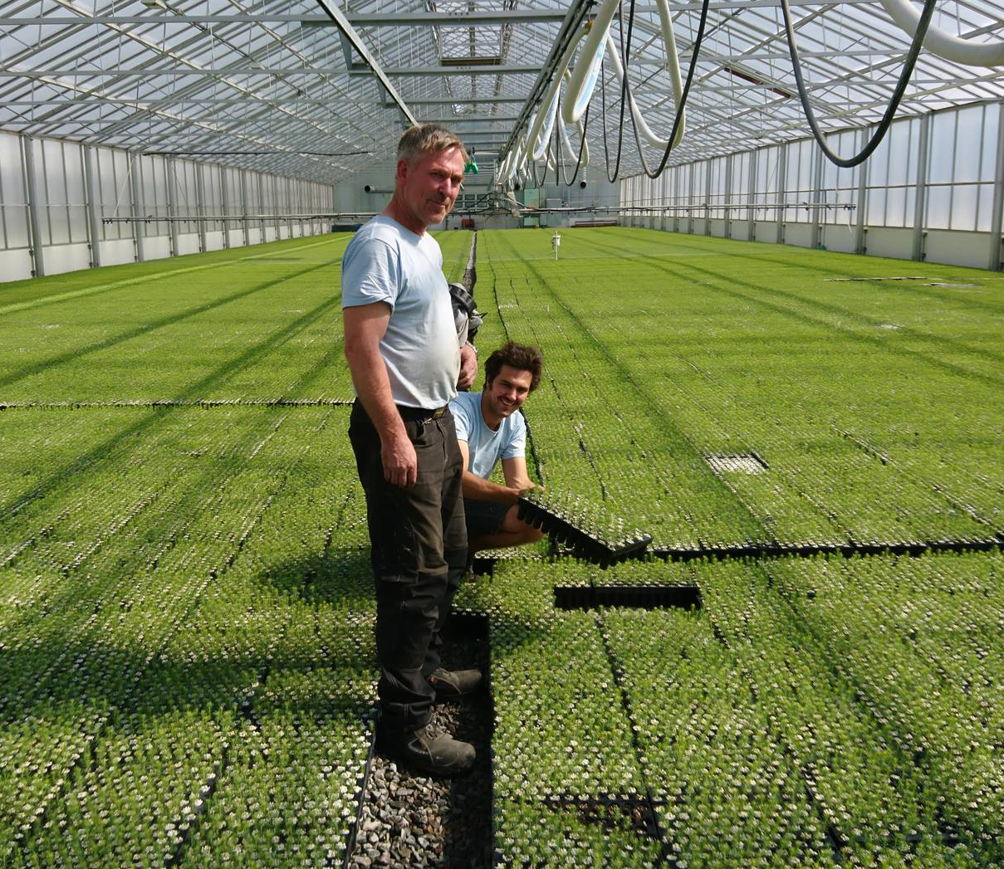
Steg 2
Frøene som nå er sådd inn i pottebrettene blir satt ut i drivhusene og skal spire der.
Her får plantene:
Stabil temperatur
Kontrollert vanning
Gjødsel

Slide 6
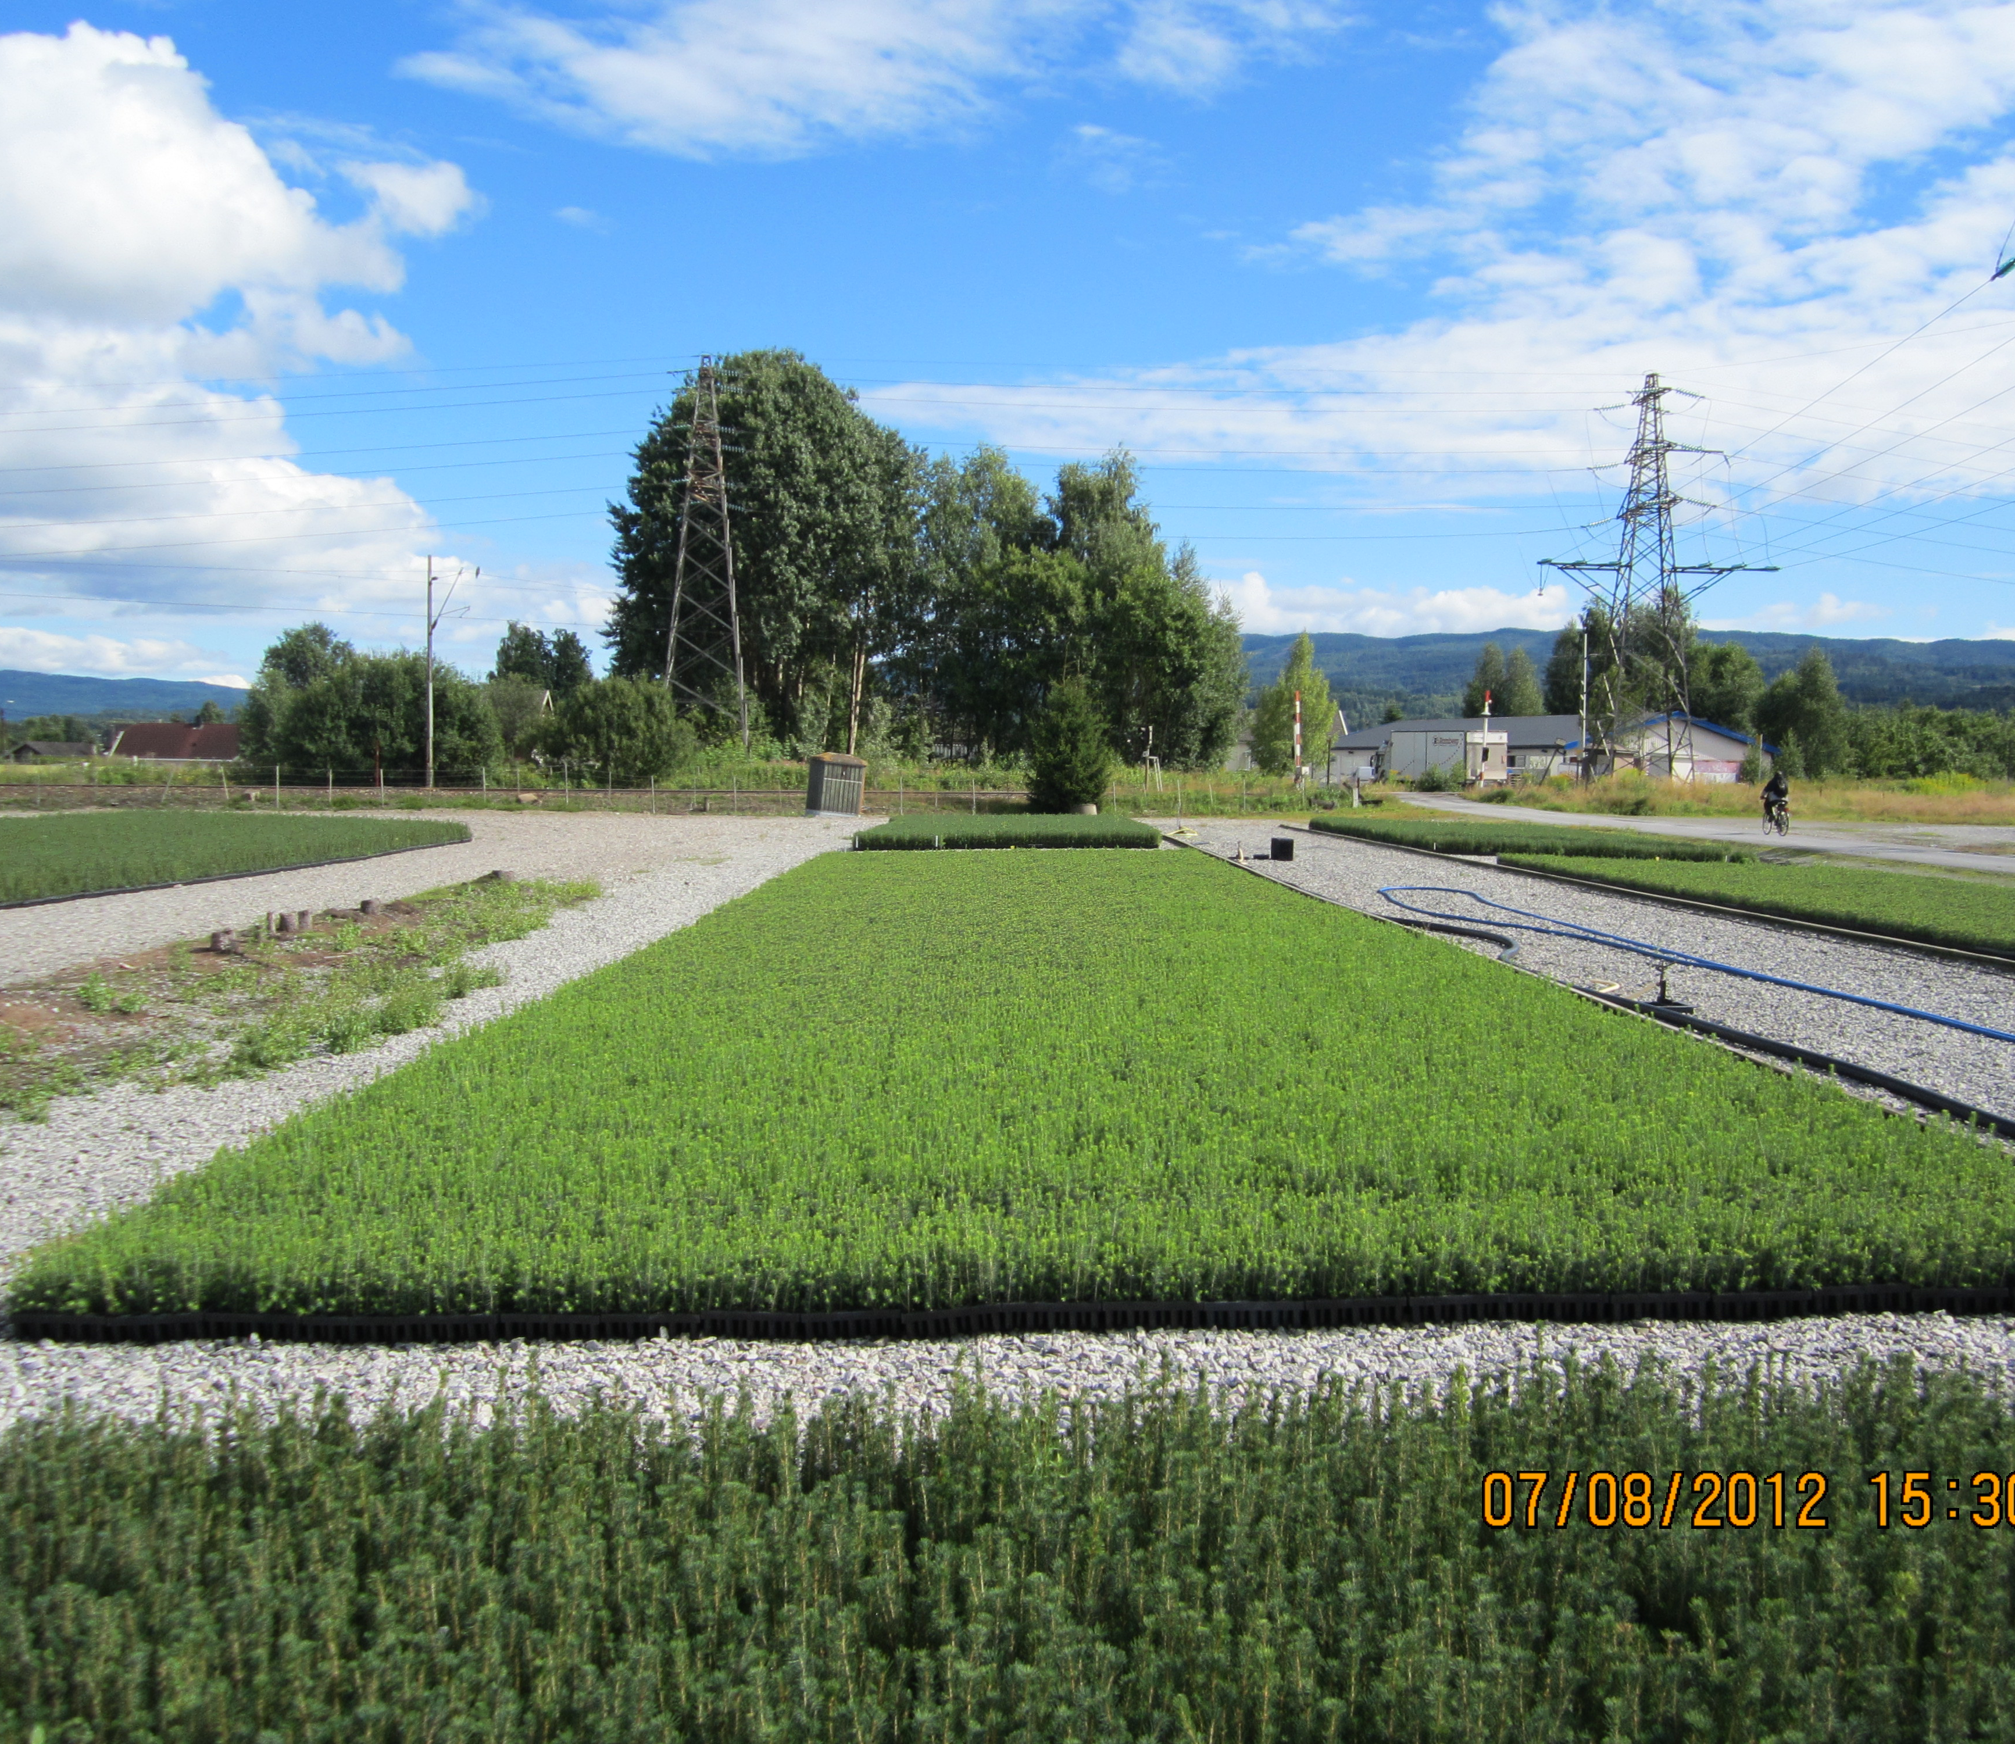
Steg 3
Plantene har nå spiret og settes ut på «friland» for å vokse seg enda større og sterkere.
Her får plantene:
Kontrollert vanning
Gjødsel
Sol/dagslys

Slide 7
Steg 4
Kortdagsbehandling:
Plantene skal nå gjøres klare for pakking og «fryser/vinter»
Ved å kortdagsbehandle plantene:
Stopper vi høydeveksten
Styrker diameterveksten
Frostherder plantene

Slide 8
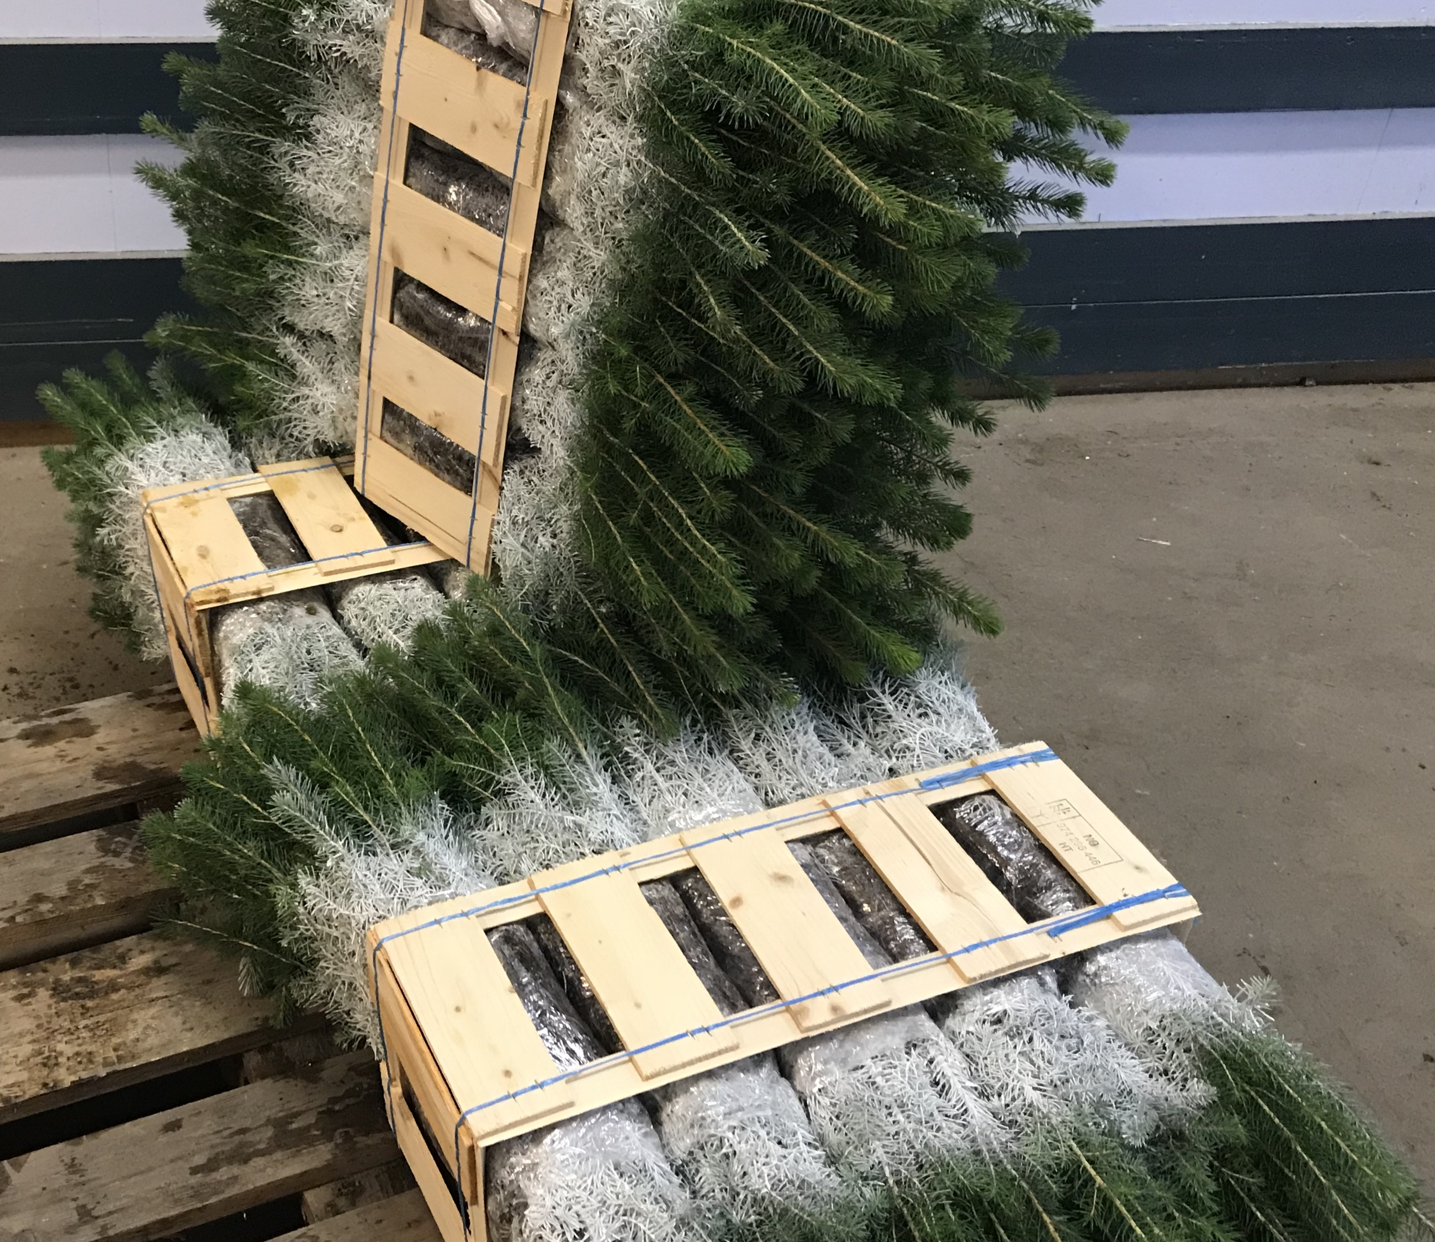
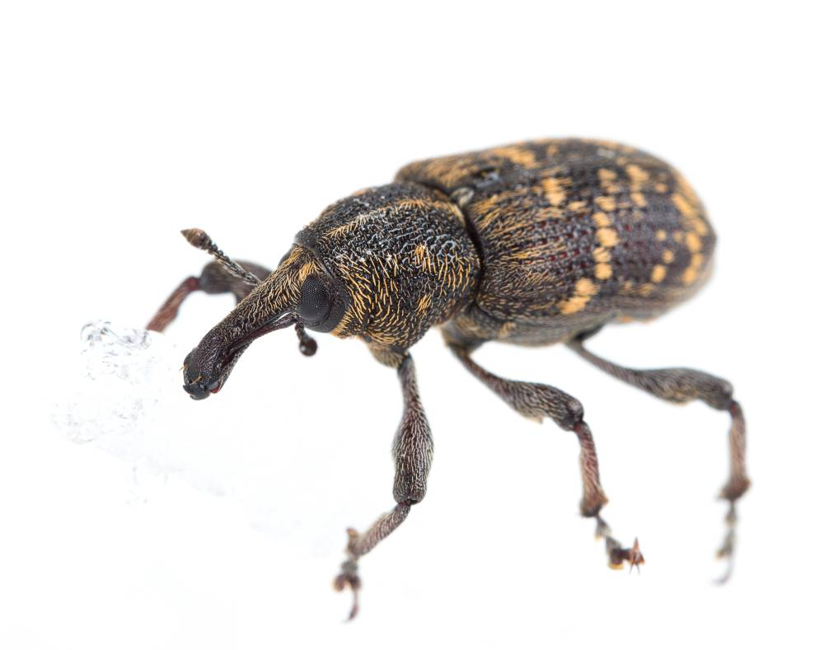
Steg 5
Voksing & pakking
Nå skal plantene påføres et lag med voks, derettes pakkes de i kasser.
Hvorfor påføre voks?
Fordi planter som har et voksbelegg ønsker ikke gransnutebilen å gnage på.
Hvofor pakke plantene i trekasser?
Det gjør handtering/frakt til skogen enklere.

Slide 9
Sortering, voksing og pakking av plantene Rengjøring av pottebrett

Slide 10
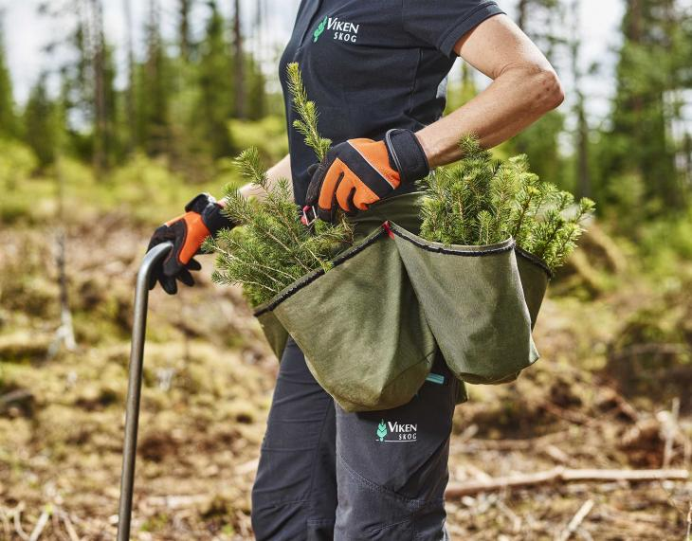
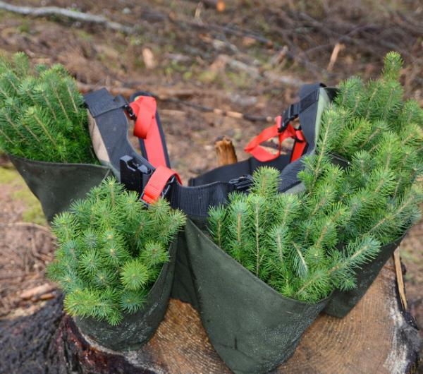
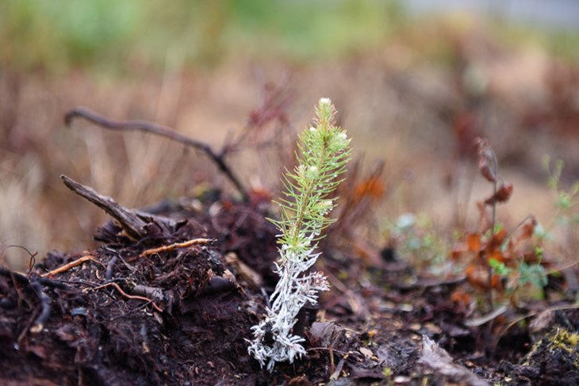
Steg 6
Skogplantene er nå klare for salg og utplanting i skogen.

Slide 11
Tiltak mot snutebiller

Slide 12
Tiltak
Planter med optimal kvalitet
Gjødsling; vanlig og med Arcadian
Bred diameter – opp mot 1 cm
Store planter
Meget gode røtter
Kjemikalier og eller mekanisk beskyttelse

Slide 13
Tiltak
Markberedning
Hogstføring
Skjermstilling
Annen vegetasjon; spiselig
Vent med planting

Slide 14
Voks og muligheter (lyse ideer)
Lage 3 årige planter
Voks nede og kjemikalier over
Riktig og kvalitets produksjon av planter
Nedkjøling
Elastisk voks

Slide 15
«Plantekostnaden er av underordnet betydning om vi slipper suppleringsplanting»

Slide 16
1kr, 2 kr, 3 kr, 4kr, 5kr Ikke 10 kr
M 95 2 år: 2,90kr
Med voks: 3,70kr
En vekstsesong ekstra = + 1kr = 3,90kr
3 årig plante med voks og kjemi = +1+0,4 = 5,30kr

Slide 17
Prisliste Svenska Skogsplantor
Prisliste 2022 - Gran, furu og contorta
 | Vekstklasse | Conniflex | Ubehandlet
Ekstra stor dekkrot | Elite | 6,50
 | Premium | 5,95
 | Standard | 5,55
Stor dekkrot | Elite | 5,80
 | Premium | 5,25
 | Standard | 4,90
Middels stor dekkrot | Elite | 4.15
 | Premium | 3,80
 | Standard | 3,50
Liten dekkrot | Elite | 2,63 * | 2.13
 | Premium | 2,43 * | 1,93
 | Standard | 2,23 * | 1,73

Slide 18
